Slide 1
Ресурсы городского научного общества «Новаторы» по выявлению и развитию способных обучающихся методист МБУ ДО «ДД(Ю)Т» Дроздова Ж.В.

Slide 2
Городское Школьное Научное Общество Обучающихся «НОВАТОРЫ»
48 образовательных учреждения Лестница успеха

Slide 3
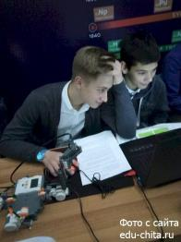
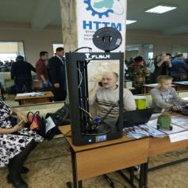
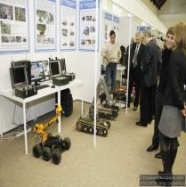
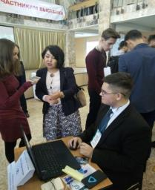
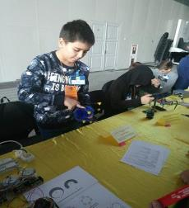
Создание единого информационно-образовательного пространства городского научного общества «Новаторы»

Slide 4
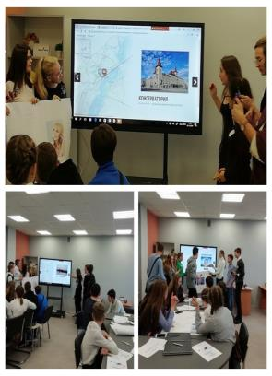
г. Чита, Журавлёва, 77 chita_novatory_75 @ mail.ru Instagram chita_novatory_75 Дроздова Жанна Валерьевна, (тел.8-924-470-4040)
Коворкинг центр
«Наука без границ»
Муниципальный банк данных участников
интеллектуальных конкурсов, конференций, фестивалей, активного продвижения
Проектные школы в рамках программы «Научный пилотаж»
Группы мобильных консультантов;

Slide 5
Коворкинг центр «Новаторов» «Наука без границ»
Максимальный охват высокомотивированных школьников и педагогов, содействие повышению уровня профессиональной подготовки
Развитие условий интеллектуального и личностного потенциала, профессионального самоопределения и становления школьников
Формирование лидерских навыков, управление собственными проектами, творческое самовыражение

Slide 6
Социальные партнеры городского научного общества «Новаторы»
ФГБОУ ВО «Забайкальский государственный университет»
ФГБОУ ВО «Читинская государственная медицинская академия»
Автономная некоммерческая организация «Дальневосточный центр развития образования, социального партнерства и проектирования»
Забайкальская краевая общественная писательская организация

Slide 7
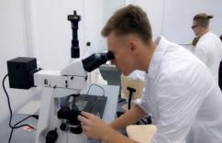
Научно-технологическое и социальное предпринимательство
Презентация ,тьюторская поддержка и ресурсное обеспечение проектов, обладающих инновационным и коммерческим потенциалом вовлечение проектных коллабораций;
Стимулирование практические выходы, продвижение проектов на региональном и российском уровнях;
Организованное взаимодействие с институтами реального сектора экономики;

Slide 8
Исследуй, твори, побеждай
Презентационная площадка Всероссийского образовательного центра «Сириус» по информационному сопровождению участников тематических смен

Slide 9
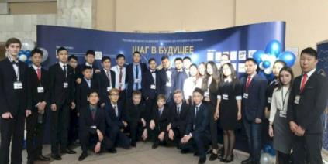
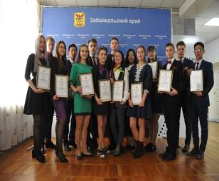
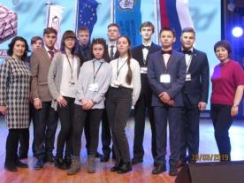
«Новаторы» Ассоциированный участник Всероссийской программы научной молодежи и школьников (шагвбудущее.рф)

Slide 10
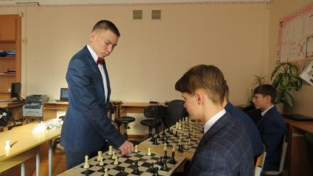
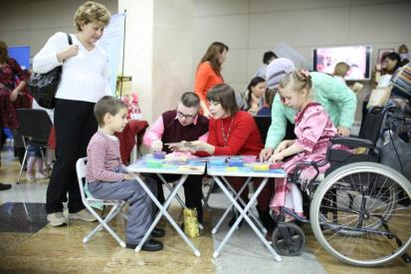
Конкурсы социальных и творческих проектов «Проектория твоих возможностей»
Социальная адаптация и развитие школьников с ОВЗ

